Slide 1
Usando Subconsultas para Visualizar Información
MDY2131

Slide 2
Experiencia de Aprendizaje y Competencia Asociada
Experiencia | Nombre | Unidad de Competencia Especialidad – Nivel de la Competencia de Empleabilidad
Nº 2 | Construyendo sentencias complejas de recuperación y manipulación de datos | Desarrolla operaciones sobre la base de datos que permitan la obtención, actualización, inserción y eliminación de información estableciendo una conexión con una base de datos para cumplir con los requerimientos de la organización.
 |  | Resolución de Problemas (N1)

Slide 3
Objetivos de la Clase
Explicar qué son las Subconsultas y los problemas que pueden resolver.
Describir los tipos de Subconsultas.
Cómo usar Subconsultas que retornan una fila.
Cómo usar Subconsultas que retornan múltiples filas.
Como usar Subconsultas en las cláusulas SELECT, HAVING y FROM.
Cómo usar una Subconsulta para crear una tabla.

Slide 4
Conceptos de Subconsultas
*Las sentencias de los ejemplos usan las tablas del esquema HR de la Base de Datos Oracle

Slide 5
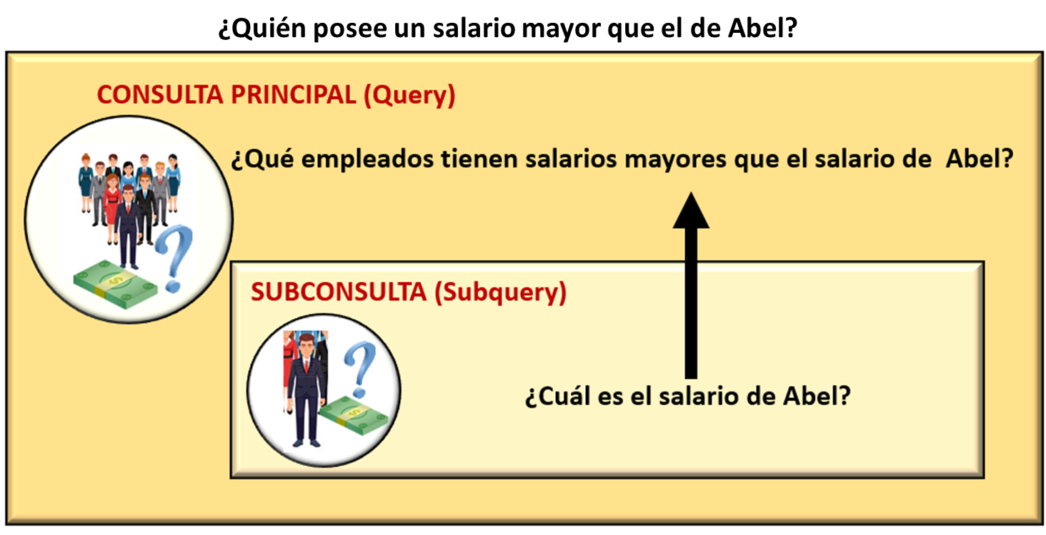
Usando Subconsulta para Resolver un Problema
Notes:
Usando Subconsulta para Resolver un Problema
Supongamos que se quiere escribir una consulta para saber quién gana un salario mayor que el salario de Abel. Para resolver este problema, se necesitan dos consultas: una para ver cuánto gana Abel, y una segunda consulta para encontrar quién gana más de esa cantidad. Esto significa que se requiere combinar dos consultas, es decir colocar una consulta dentro de otra consulta. La consulta interna, o Subconsulta, es la primera que se ejecuta y devuelve un valor que es utilizado por la consulta externa o Consulta Principal.
El uso de una subconsulta es equivalente a realizar dos consultas secuenciales, es decir consultas anidadas, y usar el resultado de la primera consulta como el valor de búsqueda en la segunda consulta. Además, el resultado de una subconsulta puede ser usado para crear una tabla, crear una vista, insertar datos, eliminar datos y/o actualizar datos. Por lo tanto, una subconsulta puede ser usada en una sentencia SELECT, INSERT, UPDATE, DELETE, CREATE VIEW, CREATE TABLE o en otra subconsulta.

Slide 6
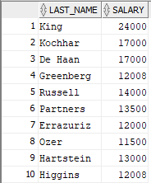

Usando Subconsulta para Resolver un Problema
Sintaxis:
Ejemplo:
SELECT lista_del_select
FROM tabla
WHERE expresión operador_comparación (SELECT lista_del_select
FROM tabla);
SELECT last_name, salary
FROM employees
WHERE salary >
(SELECT salary
FROM employees
WHERE last_name = 'Abel');
Notes:
Usando Subconsulta para Resolver un Problema
Una subconsulta es una sentencia SELECT que está en una cláusula de otra sentencia SQL. Se pueden construir poderosas sentencias usando subconsultas. Pueden ser muy útil cuando se necesita seleccionar filas de una tabla con una condición que depende de los datos de la misma tabla.
En una sentencia SELECT se pueden colocar subconsultas en las cláusulas:
SELECT
FROM
WHERE
GROUP BY
HAVING
En la sintaxis:
operador_comparación: corresponde a una condición de comparación que pueden ser: >, =, >=, <, <>, <= (operadores de una sola fila) o IN, ANY, ALL (operadores de múltiples filas).
En el ejemplo, la consulta interna o subconsulta es la primera que se resuelve y obtiene el salario del empleado Abel. Posteriormente la consulta externa obtiene a todos los empleados que posean un salario mayor al valor obtenido en la subconsulta que en este caso es 11000.

Slide 7
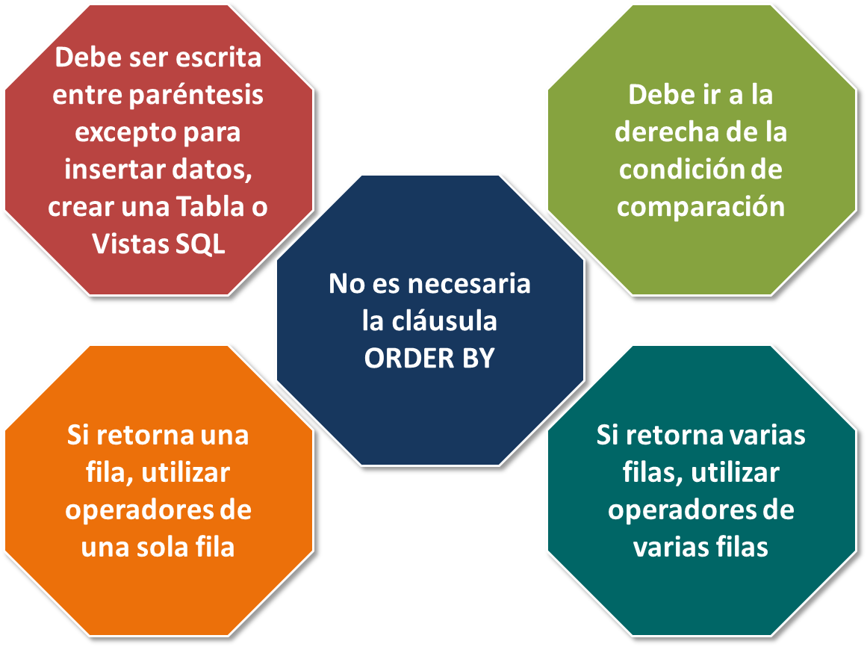
Usando Subconsulta para Resolver un Problema
Notes:
Usando Subconsulta para Resolver un Problema
Las subconsultas deben ser escritas entre paréntesis con excepción si se usan en las sentencias INSERT, CREATE TABLA y CREATE VIEW
Colocar las subconsultas en el lado derecho de la condición de comparación para mejorar la legibilidad. Sin embargo, las subconsultas pueden aparecer en cualquier lado del operador de comparación.
La cláusula ORDER BY de la subconsulta no es necesaria.
Se deben utilizar operadores de una sola fila con subconsultas que retornan una sola fila y operadores de varias filas con subconsultas que retornan varias filas.

Slide 8
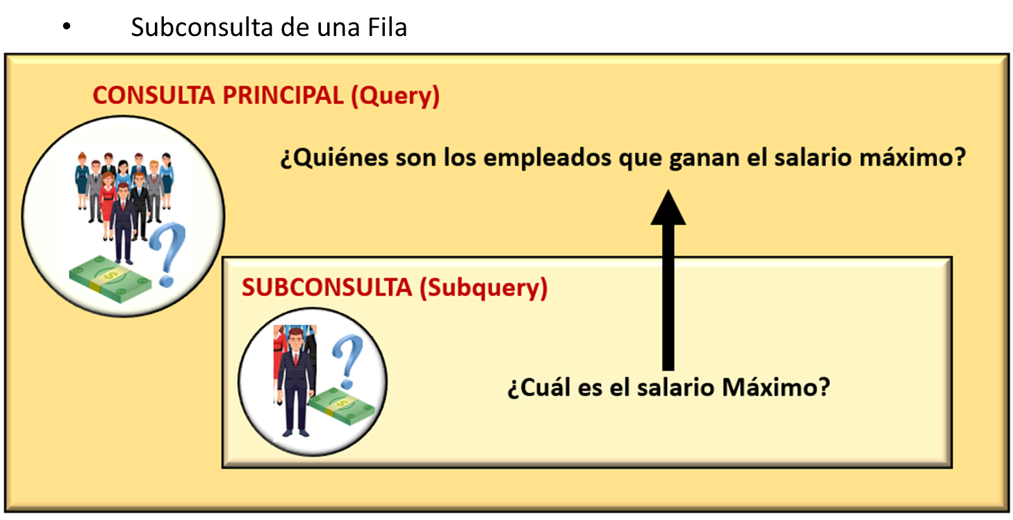
Tipos de Subconsultas
Notes:
Tipos de Subconsultas
Existen 2 tipos de subconsultas básica: de una fila y de múltiples filas. También existen subconsultas que retornas múltiples columnas usadas para sentencias SQL más avanzadas. Nosotros veremos los tipos de subconsultas básica.
Las Subconsultas de una sola fila retornan una sola fila desde la sentencia SELECT. En el ejemplo, para saber quiénes son los empleados que ganan el salario máximo primero se ejecuta la subconsulta que retorna una fila con el valor del salario máximo. A partir del resultado que retorna la subconsulta, la sentencia principal obtiene a los empleados que poseen un salario igual al valor que la obtuvo la subconsulta.

Slide 9
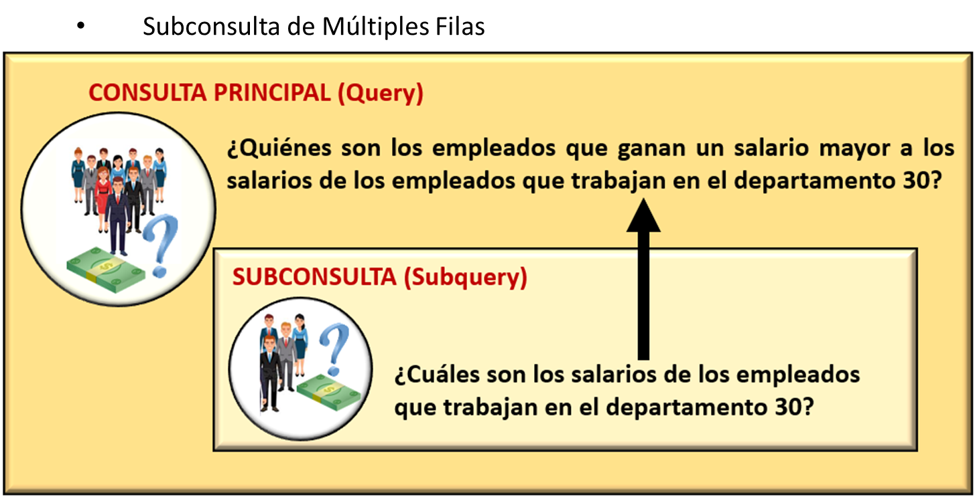
Tipos de Subconsultas
Notes:
Tipos de Subconsultas
Las Subconsultas de múltiples (o varias) filas retornan más de una fila desde la sentencia SELECT. En el ejemplo, para saber quiénes son los empleados que ganan un salario mayor al salario de los empleados que trabajan en el departamento 30 primero se ejecuta la subconsulta que retorna las filas con todos los salarios de los empleados que trabajan en el departamento 30. A partir del resultado que retorna la subconsulta, la sentencia principal obtiene a los empleados que ganan un salario mayor a los valores que obtuvo la subconsulta.

Slide 10
Construyendo Subconsultas Tradicionales

Slide 11
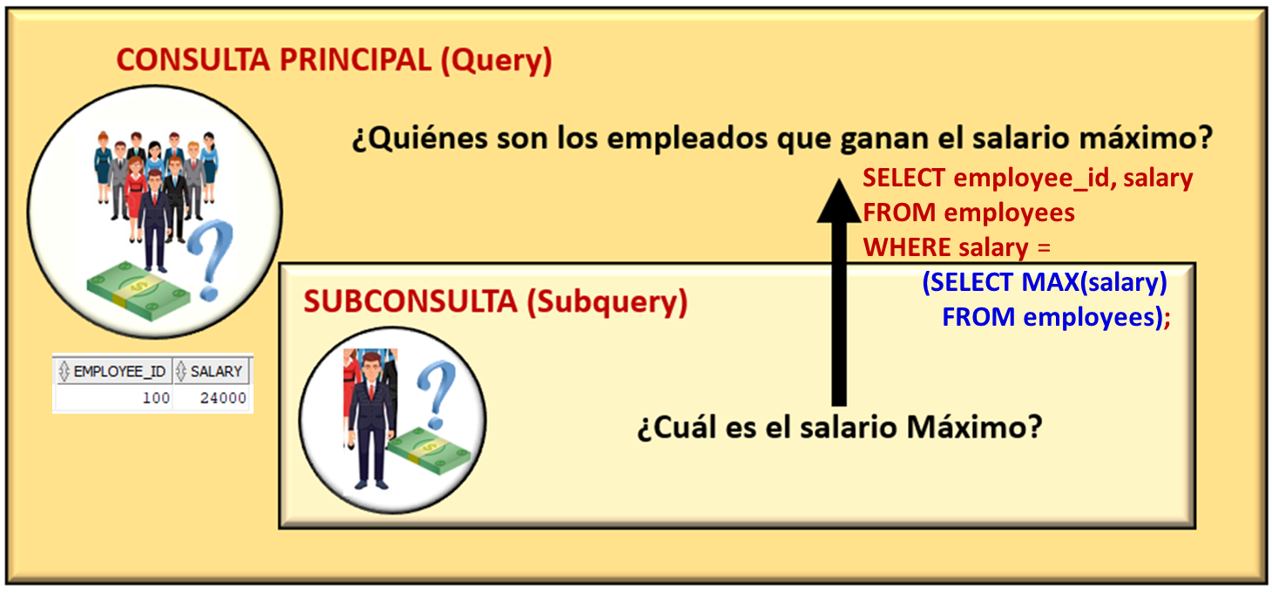
Subconsultas de una Fila
Retornan una sola fila, por lo tanto se deben utilizar operadores de comparación de una sola fila: = , > , >= , < y <=
Notes:
Subconsultas de una Fila
Una subconsulta de una sola fila es la que devuelve una fila desde la sentencia SELECT interna. Este tipo de subconsulta utiliza un operador de una sola fila:
= : igual que
> : mayor que
>= : mayor o igual que
< : menor que
<= : menor o igual que
Respondiendo a la pregunta de quiénes son los empleados que ganan el salario máximo, la respuesta es el empleado 100 que gana $24000. Para llegar a esta respuesta, se requieren 2 sentencias SQL. La primera es para saber cuál es salario máximo (subconsulta, sentencia en azul) y la principal para saber la identificación del empleado y salario de quienes cumplan con la condición. Cuando se existe una subconsulta, ésta es la primera que resuelve el servidor de base de datos y su resultado es el que se compara con la condición de la sentencia principal.

Slide 12

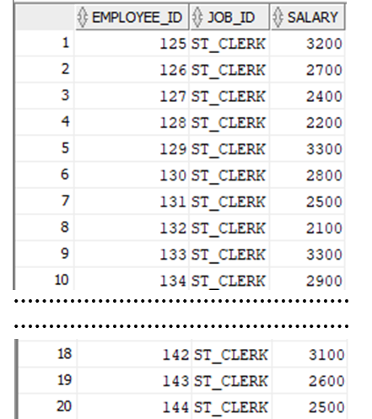
Subconsultas de una Fila
Ejemplo:
SELECT employee_id, job_id, salary
FROM employees
WHERE job_id =
(SELECT job_id
FROM employees
WHERE employee_id = 141);
Notes:
Subconsultas de una Fila
En la sentencia, se resuelve la subconsulta para obtener el trabajo del empleado 141. El valor que retorna la subconsulta (ST_CLERK) es el que utiliza la condición de comparación de la consulta principal para mostrar a los empleados que poseen el trabajo ST_CLERK (el trabajo del empleado 141).

Slide 13
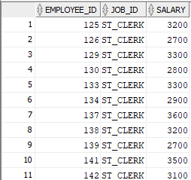


Subconsultas de una Fila
Ejemplo:
SELECT employee_id, job_id, salary
FROM employees
WHERE job_id =
(SELECT job_id
FROM employees
WHERE employee_id = 141)
AND salary >
(SELECT salary
FROM employees
WHERE employee_id = 143);
Notes:
Subconsultas de una Fila
La sentencia del ejemplo, retorna información de los empleados cuyo trabajo es igual al trabajo de empleado 141 (ST_CLERK) y su salario es mayor al salario que posee el empleado 143 (2600). Por lo tanto, la sentencia retorna a los empleados que poseen el trabajo ST_CLERK y un salario mayor a 2600.

Slide 14


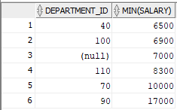

Subconsultas de Una Fila y Funciones de Grupo
Ejemplo:
Ejemplo:
SELECT last_name, job_id, salary
FROM employees
WHERE salary =
(SELECT MIN(salary)
FROM employees);
SELECT department_id, MIN(salary)
FROM employees
GROUP BY department_id
HAVING MIN(salary) >
(SELECT MIN(salary)
FROM employees
WHERE department_id = 80)
ORDER BY MIN(salary);
Notes:
Subconsultas de una Fila y Funciones de Grupo
Se pueden mostrar datos de una consulta principal mediante el uso de una función de grupo en una subconsulta de una sola fila. La subconsulta está entre paréntesis y se coloca después de la condición de comparación.
En la sentencia del primer ejemplo, primero se resuelve la subconsulta que obtiene el salario mínimo que existe en la tabla EMPLOYEES cuyo valor es 2100. El valor obtenido de la subconsulta es el que utiliza la condición de comparación de la consulta principal. Es decir, la consulta principal muestra a los empleados que poseen un salario igual a 2100.
En el segundo ejemplo que se presenta, primero se resuelve la subconsulta que obtiene el salario mínimo del departamento 80 cuyo valor es 6100. El valor obtenido de la subconsulta es el que utiliza la condición de comparación de la consulta principal. Es decir, la consulta principal muestra los departamentos en los cuales existen empleados que poseen un salario mínimo mayor a 6100. Como la condición de comparación está basada en el resultado de una función de grupo se debe utilizar la cláusula HAVING

Slide 15


Subconsultas de Múltiples Filas
¿Cuál es el error en la Sentencia?
SELECT employee_id, last_name, salary
FROM employees
WHERE salary =
(SELECT MIN(salary)
FROM employees
GROUP BY department_id);
Notes:
Subconsultas de Múltiples Filas
Un error común con subconsultas se produce cuando la subconsulta retorna más de una fila y la condición de comparación es de una sola fila. En la sentencia que se muestra, se desea mostrar a los empleados cuyo salario es igual al salario mínimo que retorna la subconsulta. Sin embargo, la subconsulta contiene una cláusula GROUP BY, lo que implica que devolverá varias filas, una para cada grupo que encuentre. En este caso, los resultados de la subconsulta son 4400, 6000, 2500, 4200, 7000, 17000, y 8300. La cláusula WHERE de la consulta externa contiene un operador de igualdad (=) que es un operador de comparación de una sola fila por lo tanto, espera sólo un valor a comparar. El operador = no puede comparar más de un valor de la subconsulta y, por lo tanto, genera el error.

Slide 16
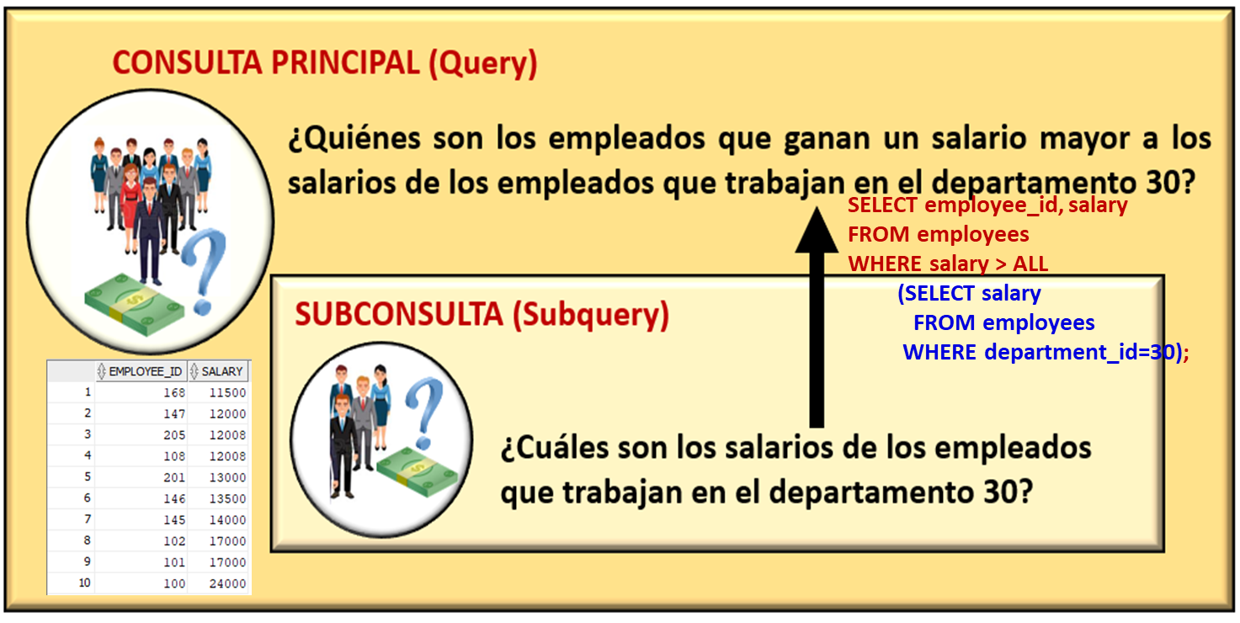

Subconsultas de Múltiples Filas
Retorna más de una fila, por lo tanto se deben utilizar operadores de comparación de varias filas: IN, ANY, ALL y EXISTS
Notes:
Subconsultas de Múltiples Filas
Las subconsultas que devuelven más de una fila se llaman subconsultas de varias o múltiples filas. Se deben utilizar operadores de varias filas, en lugar de un operador de una sola fila, con una subconsulta de varias filas ya que esperan uno o más valores para comparar.
IN : igual a cualquier miembro de la lista. El operador IN no puede evaluar valores NULOS, ya que en esos casos el resultado es falso y las filas no se muestran.
ANY : compara el valor con cada valor devuelto por la subconsulta.
ALL : compara el valor con todos los valores devueltos por la subconsulta.
EXISTS: verifica la existencia de las filas de la query principal en el conjunto de resultados de la subconsulta.
Respondiendo a la pregunta de quiénes son los empleados que ganan un salario mayor a los salarios de quienes trabajan en el departamento 30, la respuesta es los empleados: 168, 147,205,108,201,146,145,102,101. Para llegar a esta respuesta, se requieren 2 sentencias SQL. La primera es para saber cuáles son los salarios de los empleados que pertenecen al departamento 30 (11000, 2900, 2600, 2500, 2800 y 3100) y la principal para saber la identificación del empleado y salario de quienes cumplan con la condición de poseer un salario MAYOR A TODOS los salarios que retorna la subconsulta.

Slide 17
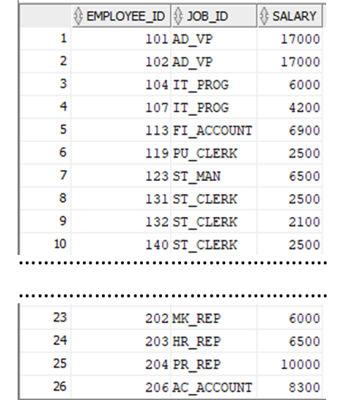
Subconsultas de Múltiples Filas
Ejemplo:
SELECT employee_id, job_id, salary
FROM employees
WHERE salary IN (SELECT MIN(salary)
FROM employees
GROUP BY department_id);
Notes:
Subconsultas de Múltiples Filas
El ejemplo muestra la sentencia que anteriormente se presentó como errónea pero ahora en la condición de comparación se reemplazó el uso del operador igual (=) por el operador IN. Esto permite que la sentencia principal muestre a los empleados que poseen algunos de los salarios que retorne la Subconsulta

Slide 18
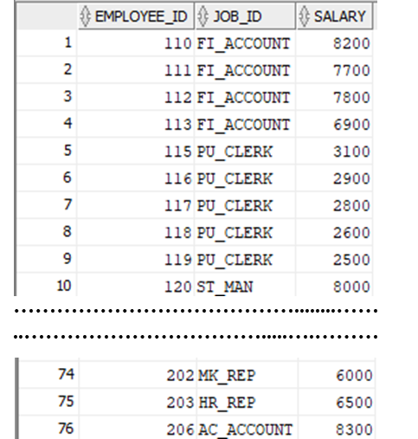




Subconsultas de Múltiples Filas
Ejemplo:
SELECT employee_id, job_id, salary
FROM employees
WHERE salary < ANY
(SELECT DISTINCT salary
FROM employees
WHERE job_id = 'IT_PROG’)
AND job_id <> 'IT_PROG'
ORDER BY employee_id;
Notes:
Subconsultas de Múltiples Filas
En la sentencia que se muestra, primero se resuelve la subconsulta que obtiene los diferentes salarios de los empleados que poseen el trabajo IT_PROG (y retorna los valores 9000, 4800 y 4200 y 6000). La consulta principal entonces muestra a los empleados que posean un salario menor a cualquiera de los salarios obtenidos en la subconsulta y que además el trabajo que desempeñan es distinto a IT_PROG.

Slide 19
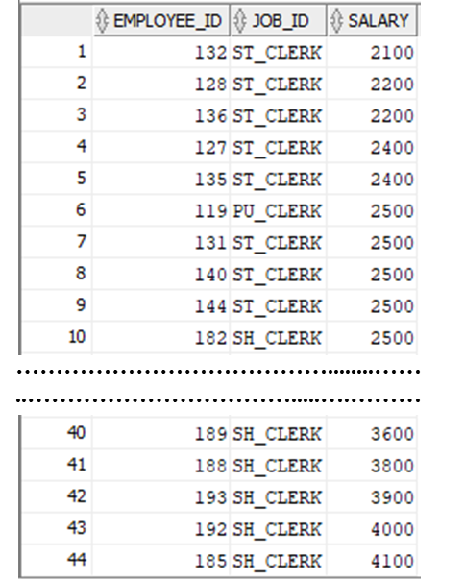
Subconsultas de Múltiples Filas
Ejemplo:
SELECT employee_id, job_id, salary
FROM employees
WHERE salary < ALL
(SELECT DISTINCT salary
FROM employees
WHERE job_id = 'IT_PROG')
AND job_id <> 'IT_PROG'
ORDER BY employee_id;
Notes:
Subconsultas de Múltiples Filas
En la sentencia primero se resuelve la subconsulta que obtiene los diferentes salarios entre los empleados que poseen el trabajo IT_PROG (y retorna los valores 9000, 4800, 4200 y 6000). La consulta principal muestra a los empleados que posean un salario menor a todos los salarios obtenidos en la subconsulta y que además posean un trabajo distinto a IT_PROG.

Slide 20
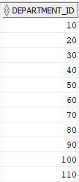
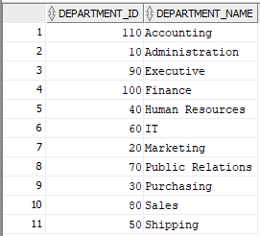
Subconsultas de Múltiples Filas
Ejemplo:
SELECT department_id, department_name
FROM departments dep
WHERE EXISTS
(SELECT department_id
FROM employees emp
WHERE dep.department_id = emp.department_id)
ORDER BY department_name;
Notes:
Subconsultas de Múltiples Filas
El operador EXISTS se utiliza con frecuencia con subconsultas correlacionadas (la consulta principal y la subconsulta obtienen datos de la misma tabla) para probar si existe un valor recuperado por la consulta externa en el resultado del conjunto de los valores recuperados por la consulta interna. Si la subconsulta retorna al menos una fila, el operador devuelve TRUE (verdadero). Si el valor no existe, devuelve FALSE (falso). Por lo tanto, NO EXISTS verifica si un valor recuperado por la consulta externa no es una parte de los de los valores recuperados por la consulta interna.
El operador EXISTE se podría definir como un test de existencia; con el cual la consulta principal retorna las filas cuando por lo menos una fila cumple la condición WHERE de la subconsulta o si la subconsulta a lo menos retorna una fila.
En la sentencia del ejemplo, las filas que la consulta principal retorna son aquellas cuya identificación de departamento es retornada por la subconsulta. En este caso las filas que retorna la consulta principal corresponden a los departamentos 10, 20, 30, 40, 50, 60, 70, 80, 90, 100 y 110 que son los que coinciden al comparar la identificación de departamento de ambas tablas

Slide 21
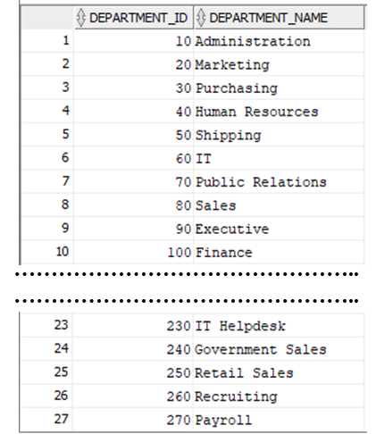

Subconsultas de Múltiples Filas
Ejemplo:
SELECT department_id, department_name
FROM departments dep
WHERE EXISTS
(SELECT department_id
FROM employees emp
WHERE employee_id=100)
ORDER BY department_id;
Notes:
Subconsultas de Múltiples Filas
En este ejemplo, como la subconsulta retorna una fila, el operador EXIST retorna verdadero por lo tanto la consulta principal obtiene todos los departamentos existentes en la tabla DEPARTMENTS. Por esta razón es que se recomienda que al para usar el operador EXIST a subconsulta también use la tabla de la consulta principal.

Slide 22
Construyendo Subconsultas Menos Comunes

Slide 23
Subconsultas en la Cláusula SELECT y FROM
Sintaxis:
Sintaxis:
SELECT lista_select_principal, (SELECT lista_select_subconsulta FROM tabla_sc
WHERE tabla_sc.columna = tabla_p.columna)
FROM tabla_p
………. ;
SELECT lista_select_subconsulta
FROM (SELECT lista_select_subconsulta FROM tabla)
………….;
SELECT lista_select_principal, lista_select_subconsulta
FROM tabla_p JOIN (SELECT lista_select_subconsulta
FROM tabla_sc
……..)
…………..;
Notes:
Subconsultas en la Cláusula SELECT
Una subconsulta también se puede usar en la cláusula SELECT. Para esto, la subconsulta debe tener alguna condición que incluya columna(s) de la subconsulta con columna(s) de la tabla la de la sentencia principal.
También la subconsulta puede estar en la cláusula FROM para una consulta simple o también para efectuar un JOIN de tablas. Cuando esto sucede, la base de datos genera una tabla en memoria con el resultado de la subconsulta para que las columnas de esa tabla puedan ser usadas en las cláusulas de la sentencia principal.

Slide 24
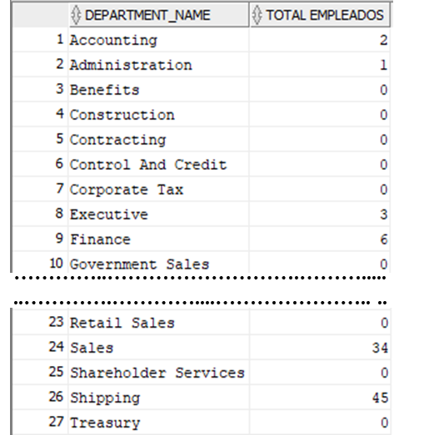
Subconsultas en la Cláusula SELECT
Ejemplo:
SELECT dep.department_name,
(SELECT COUNT(emp.employee_id)
FROM employees emp
WHERE emp.department_id=dep.department_id) "TOTAL EMPLEADOS"
FROM departments dep
ORDER BY dep.department_name;
Notes:
Subconsultas en la Cláusula SELECT
En el ejemplo la sentencia principal obtiene el nombre de los departamentos que existen en la tabla DEPARTMENTS. La subconsulta obtiene el total de empleados que trabajan en cada departamento obtenido en la consulta principal, esto se logra al comparar que el departamento de la tabla EMPLOYEES sea igual al departamento de la tabla DEPARTMENTS. Si el departamento de la tabla DEPARTMENTS no existe en la tabla EMPLOYEES la subconsulta retorna cero.

Slide 25
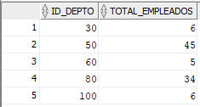
Subconsultas en la Cláusula FROM
Ejemplo:
SELECT deptos.id_depto, deptos.total_empleados
FROM (SELECT department_id id_depto,
COUNT(employee_id) total_empleados
FROM employees
GROUP BY department_id
HAVING COUNT(employee_id) > 3) deptos
ORDER BY deptos.id_depto;
Tabla DEPTOS
Notes:
Subconsultas en la Cláusula FROM
En el ejemplo, a la subconsulta genera una tabla en memoria con el nombre DEPTOS (porque es el alias que se le asigna a esa sentencia SELECT) con las columnas ID_DEPTO y TOTAL_EMPLEADOS (porque son los alias que se le asignan a las columnas en la cláusula SELECT de la subconsulta) y con la información de los departamentos en los cuales trabajan más de tres empleados.
La sentencia principal, obtiene toda la información de DEPTOS ordenada por la identificación del departamento. Si bien no es obligatorio asignar un alias a la subconsulta (en este caso DEPTOS), la ejecución de la sentencia completa es más eficiente de esta manera.

Slide 26
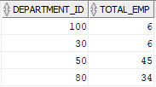
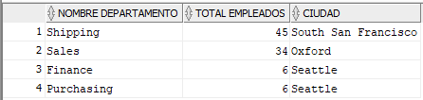
Subconsultas en la Cláusula FROM
Ejemplo:
SELECT dep.department_name "NOMBRE DEPARTAMENTO",
emp.total_emp "TOTAL EMPLEADOS",
loc.city "CIUDAD"
FROM departments dep JOIN (SELECT e.department_id,
COUNT(e.employee_id) total_emp
FROM employees e
GROUP BY e.department_id
HAVING COUNT(e.employee_id) > 5) emp
ON(dep.department_id = emp.department_id)
JOIN locations loc
ON(dep.location_id = loc.location_id)
ORDER BY "TOTAL EMPLEADOS" DESC, dep.department_name;
Tabla EMP
Notes:
Subconsultas en la Cláusula FROM
En el ejemplo, la subconsulta retorna la identificación del departamento y el total de empleados de los departamentos que posean más de 5 empleados. El resultado de la subconsulta se almacena en memoria como tabla con el nombre EMP y con las columnas DEPARTMENT_ID y TOTAL_EMP. Esta tabla se usa para realizar el Join con la tabla DEPARTMENTS. Por lo tanto, la consulta principal retorna los nombres del departamentos que existan en la tabla EMP.

Slide 27
Usando Subconsulta para crear Tablas
Sintaxis:
Crea una tabla e inserta filas mediante la combinación de la sentencia CREATE y la opción AS Subconsulta
Debe coincidir el número de columnas especificadas con el número de columnas de la Subconsulta
Se creará con los nombres y tipos de datos de las columnas seleccionadas
CREATE TABLE nombre_tabla [(columna, columna2, columnaN)]
AS sentencia_select;
Notes:
Usando Subconsulta para crear Tablas
La forma más simple de crear una tabla es utilizando una sentencia SELECT con la sentencia CREATE TABLE.
Se debe utilizar la opción AS seguido de la sentencia SELECT y se creará una tabla con los nombres de columnas, tipos de datos de las columnas seleccionadas y con las filas que retornará la Sentencia SELECT.
La única constraints que la tabla creada "hereda" de las tablas que se utilizan en la sentencia SELECT es la constraint NULL
En la sintaxis:
nombre_tabla: es la tabla que se desea crear.
(columna, columna2, columnaN):. nombre de columnas de la tabla. Si no se indican, las columnas de la tablas serán las que se referencian en la subconculta.
sentencia_select: es la subconsulta cuyo resultado será almacenado en la tabla que se desea crear.

Slide 28
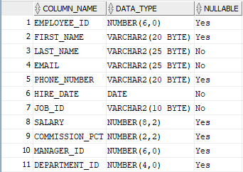
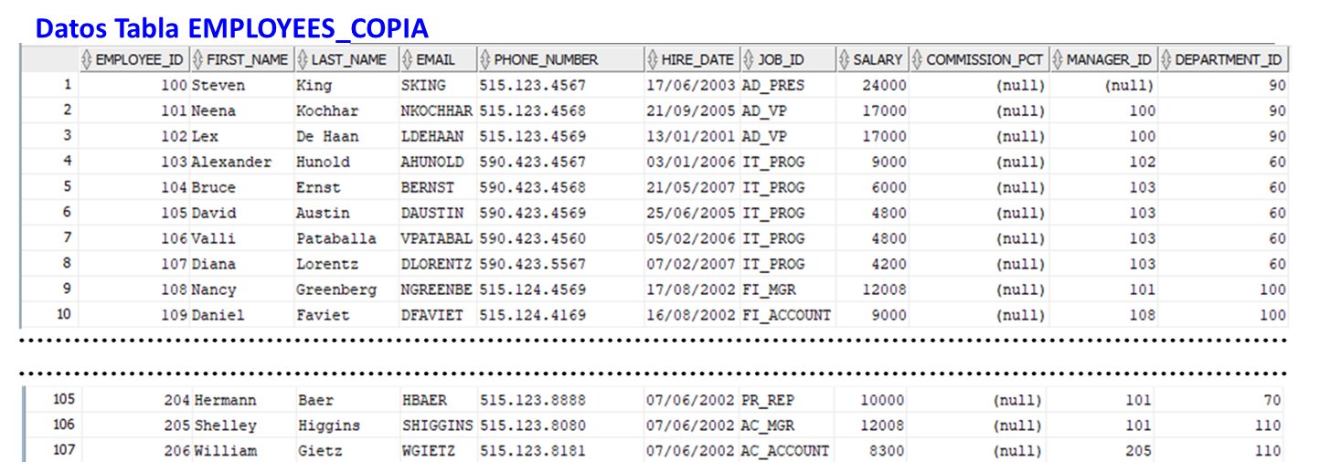
Usando Subconsulta para crear Tablas
Ejemplo:
CREATE TABLE employees_copia
AS SELECT * FROM employees;
Notes:
Usando Subconsulta para crear Tablas
En el ejemplo, se crea tabla employees_copia con las mismas columnas, tipos de datos y filas de la tabla employees. Las constraints de tipos Check, Foreign Key, Unique y Primary Key de la tabla employees NO son creadas en la nueva tabla.

Slide 29

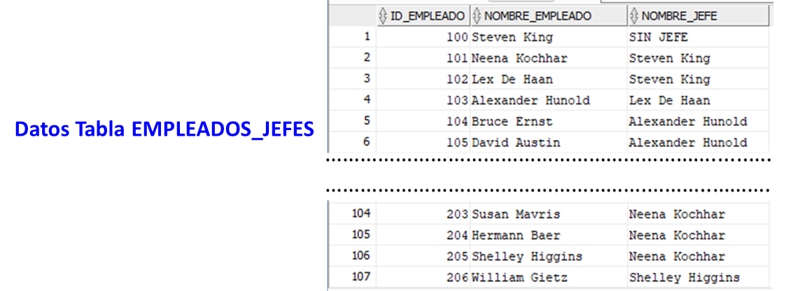
Usando Subconsulta para crear Tablas
Ejemplo:
CREATE TABLE empleados_jefes
AS SELECT e.employee_id "ID_EMPLEADO",
e.first_name || ' ' || e.last_name "NOMBRE_EMPLEADO",
CASE WHEN e.manager_id IS NULL THEN 'SIN JEFE'
WHEN e.manager_id IS NOT NULL THEN m.first_name || ' ' || m.last_name
END "NOMBRE_JEFE"
FROM employees e LEFT JOIN employees m
ON (e.manager_id = m.employee_id)
ORDER BY e.employee_id;
Notes:
Usando Subconsulta para crear Tablas
En el ejemplo, se crea tabla dept30 pero se indica los nombres de columnas y clave primaria con la que se creará. La tabla además contendrá la identificación del empleado, el salario multiplicado por 12 y la fecha de contrato de los empleados que trabajan en el departamento 30.

Slide 30
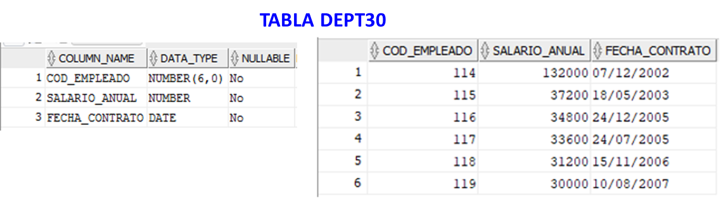
Creando JOINS con más de dos Tablas
Ejemplo:
CREATE TABLE DEPT30
(cod_empleado NOT NULL CONSTRAINTS PK_DEPT30 PRIMARY KEY,
salario_anual NOT NULL,
fecha_contrato NOT NULL)
AS SELECT employee_id, salary*12, hire_date
FROM employees
WHERE department_id = 30;
Notes:
Creando Joins con más de dos Tablas
En el ejemplo, el primer Join que se ejecuta es entre las tablas EMPLOYEES y DEPARTMENTS. De cada departamento que retorna el primer Join se obtiene el nombre de la ciudad en la cual se ubica en el segundo Join entre las DEPARTMENTS con LOCATIONS.
La condición del primer Join puede referenciar sólo las columnas de las tablas EMPLOYEES y DEPARTMENTS, pero no puede referenciar columnas de la tabla LOCATIONS. La condición del segundo Join puede referenciar columnas de las tres tablas (EMPLOYEES, DEPARTMENTS y LOCATIONS).
En la sentencia, por lo tanto, se obtiene la identificación de los empleados, nombre del departamento y la ciudad en la que se encuentra el departamento. Como la sentencia es un Outer Join, en el resultado también aparece el empleado que posee valor nulo en la columna departmento_id.

Slide 31
Resumen de la Clase
Se explico qué son las Subconsultas y los tipos de problemas que pueden resolver.
Se describieron los tipos de Subconsultas.
Se explicó cómo usar Subconsultas que retornan una fila.
Se explicó cómo usar Subconsultas que retornan múltiples filas.
Se explicó cómo usar Subconsultas en las cláusulas SELECT, HAVING y FROM.
Se explicó cómo usar una Subconsulta para crear una tabla.

